Slide 1
Turecko a Balkán

Slide 2
Balkán - „Turecko v Evropě“

Slide 3
Osmanská expanze

Slide 4
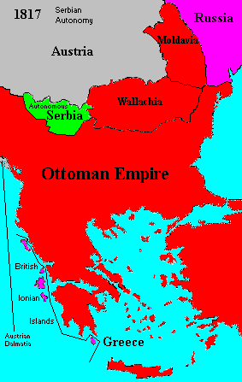
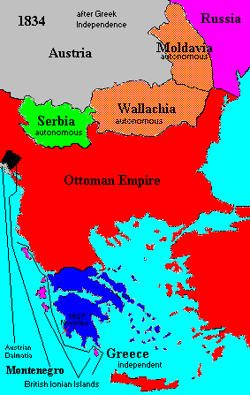
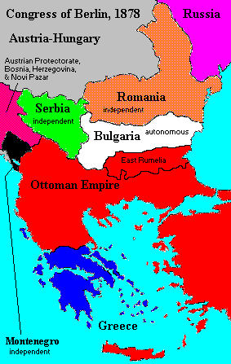
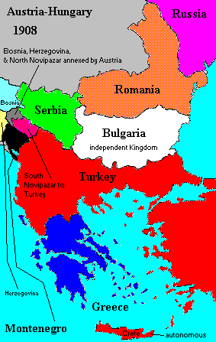
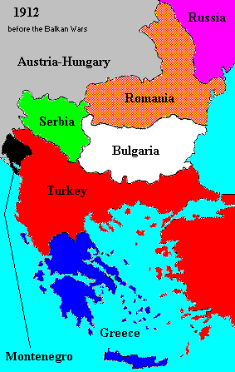
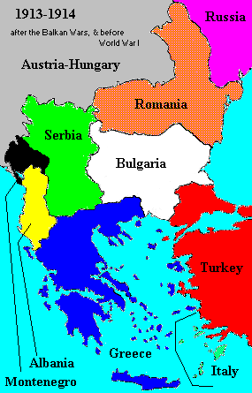
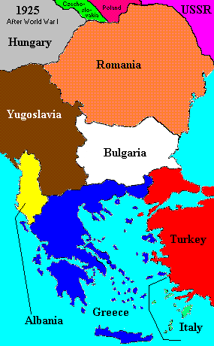
Rozpad Osmanské říše na Balkáně
https://www.youtube.com/watch?v=96n33WWgE9g

Slide 5
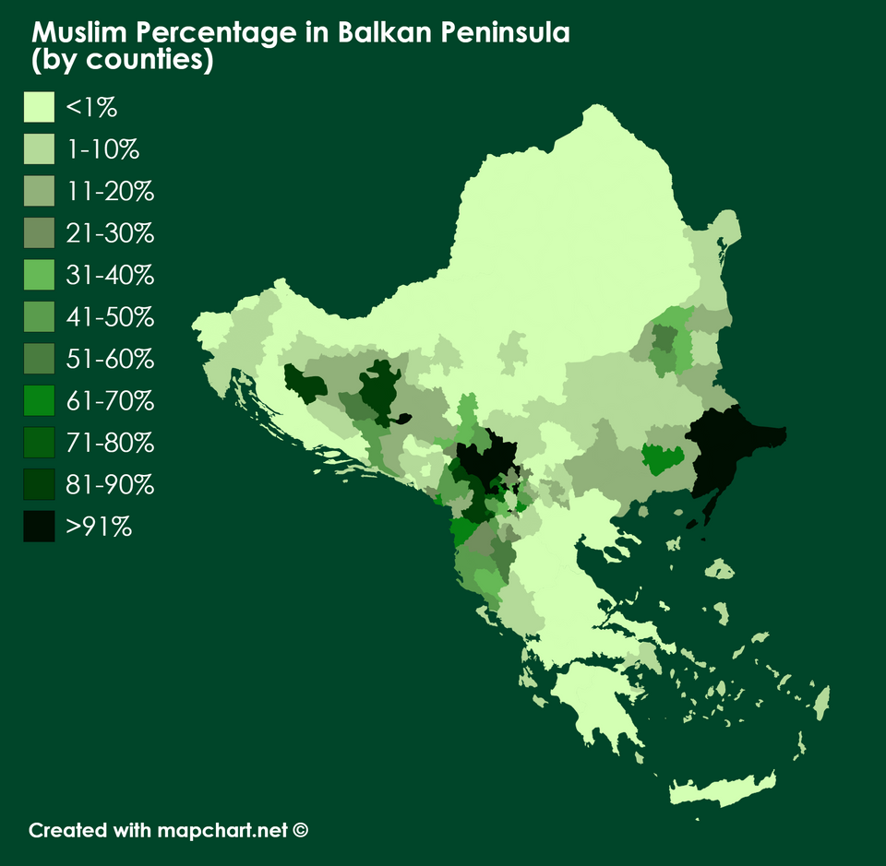
Dědictví Osmanské říše: Islám na Balkáně

Slide 6
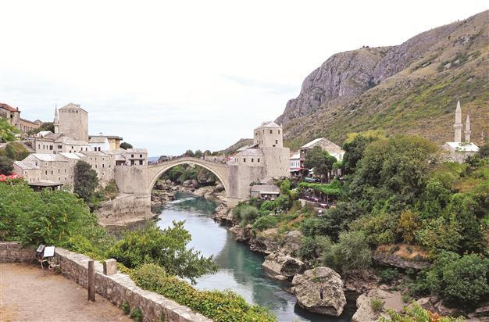
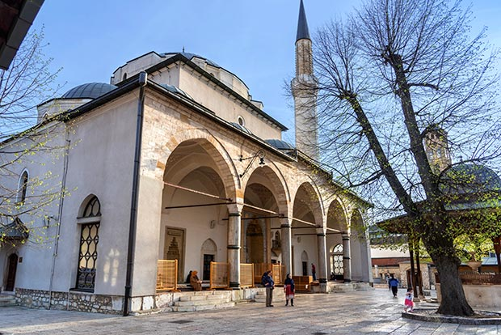
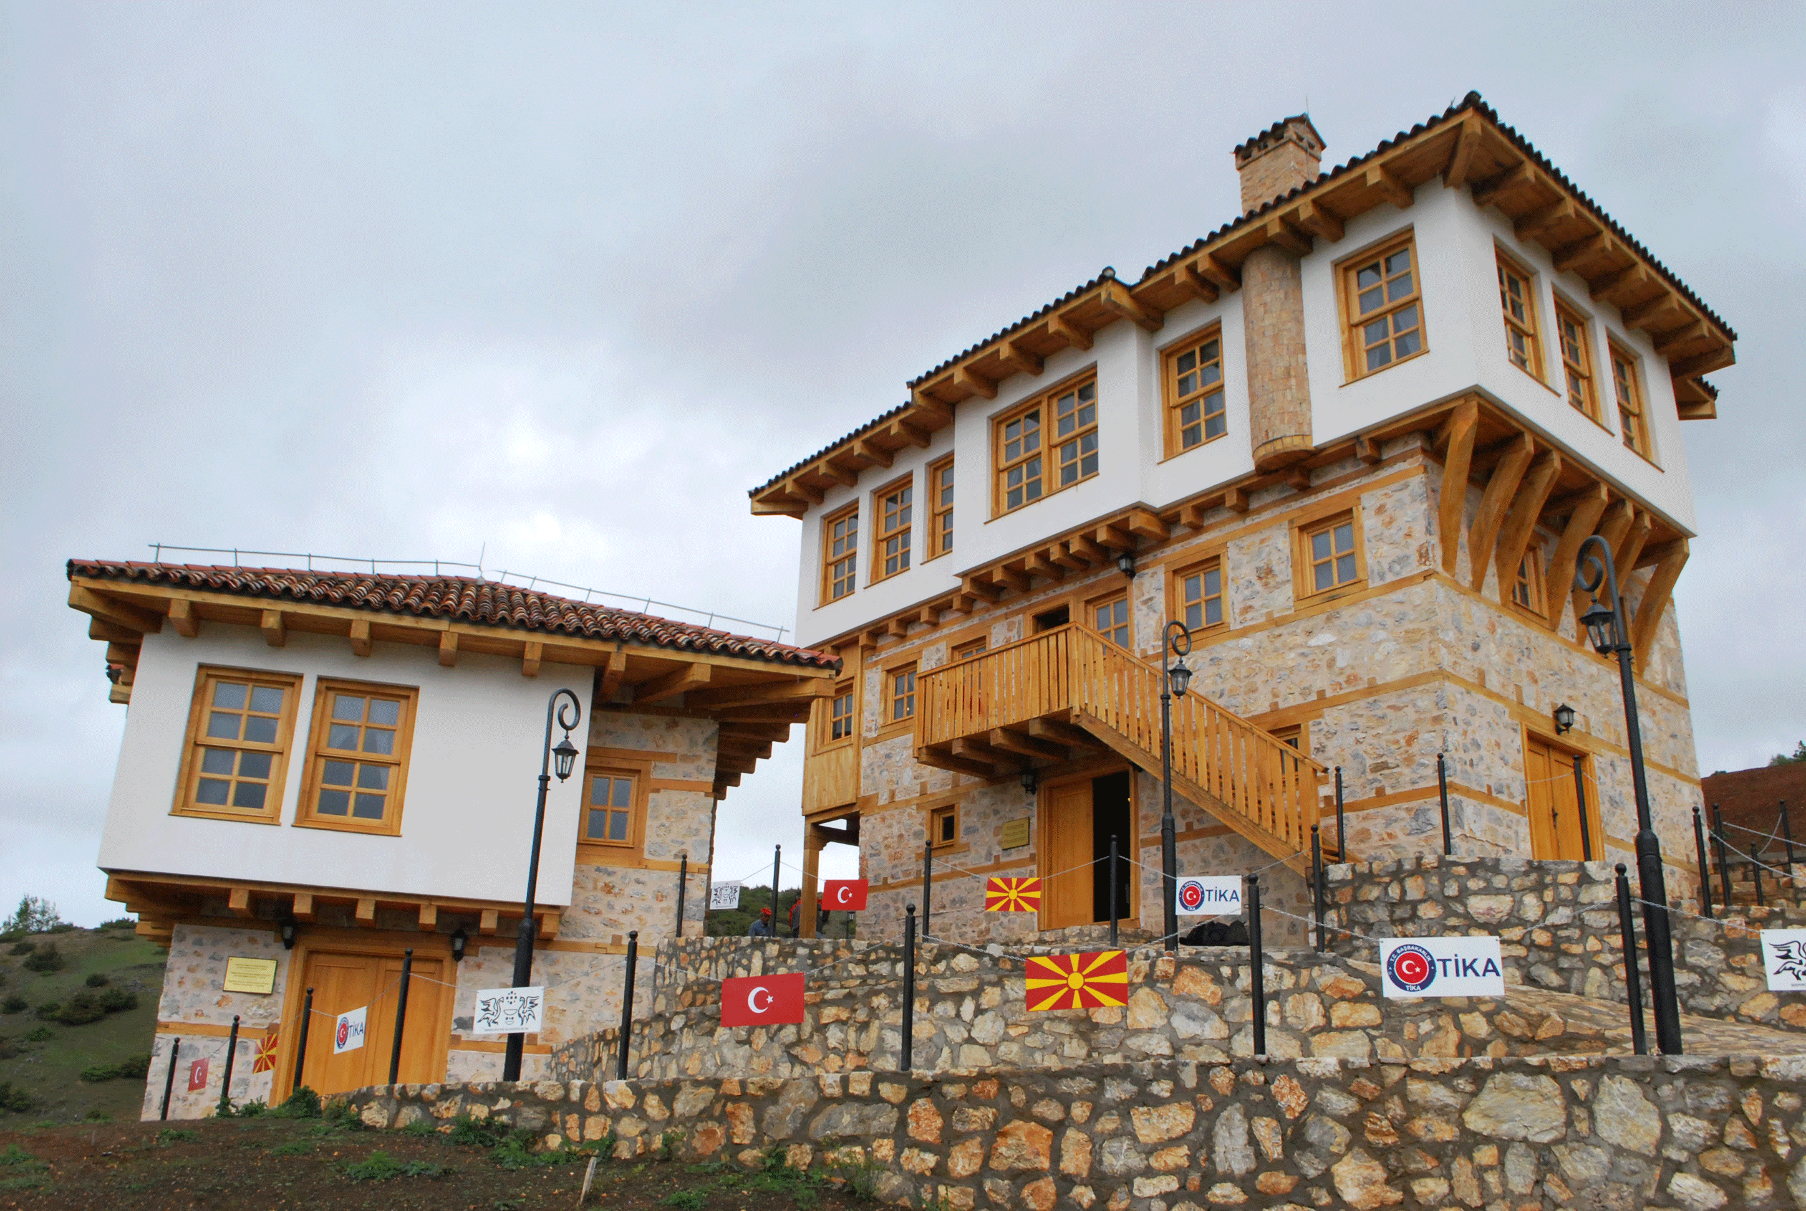
Dědictví Osmanské říše:památky

Slide 7
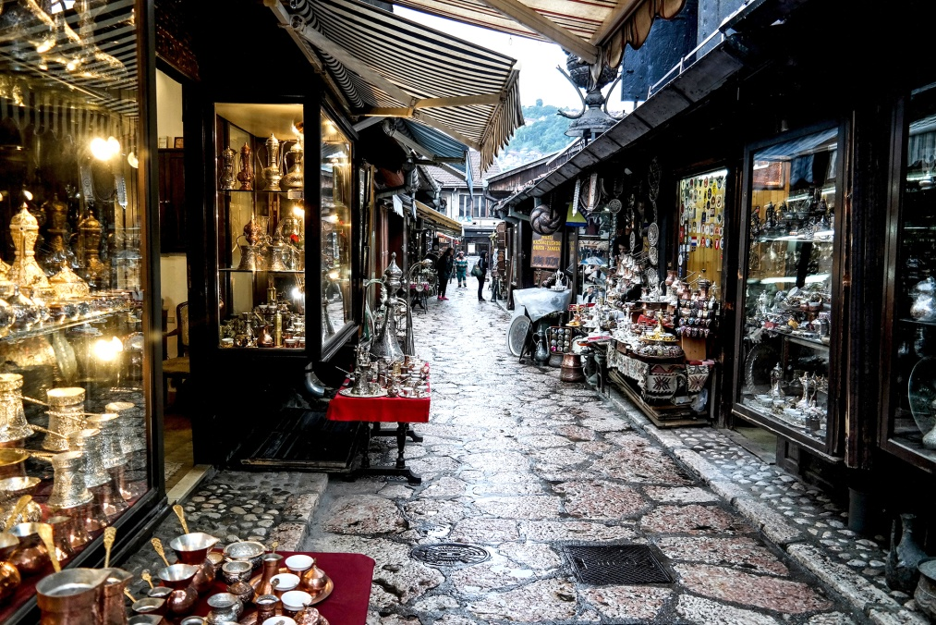
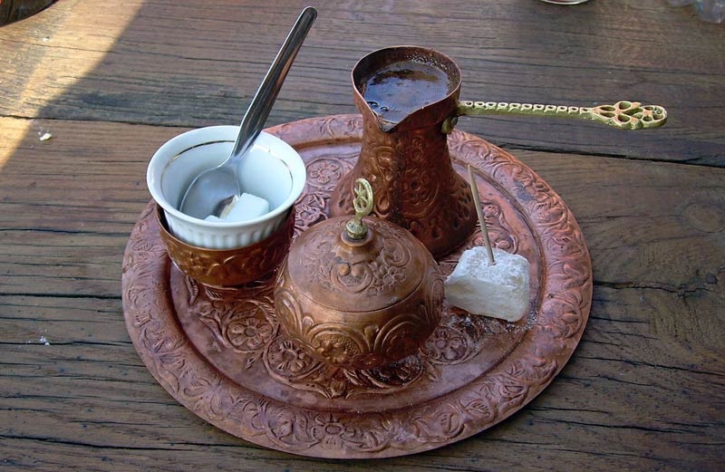
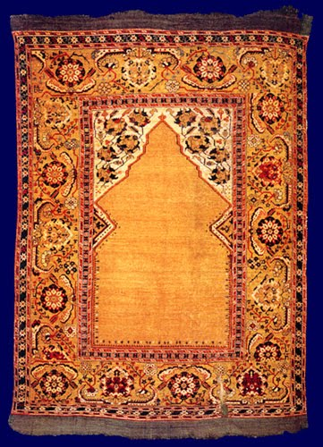
Kulturní vliv - orientální prvky

Slide 8
Rekonstrukce a výstavba mešit
The Great Mosque of Tirana, Diyanet, zákl. kámen 2015 Erdogan
Diyanet – Turecký úřad pro náboženské záležitosti, vznikl v roce 1924 v důsledku oddělení církve od státu a od té doby platí za nejvyšší islámskou náboženskou autoritu v zemi a působí i v zahraničí od 70. let
Tika – Turecká mezinárodní koordinační a rozvojová agentura
Yunus Emre instituty, agentura Anadolu

